Slide 1
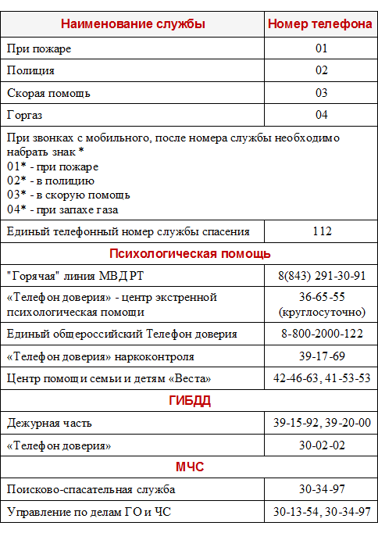
Телефоны экстренных служб г. Нижнекамска

